Slide 1
Психологическая подготовка детей к ВПР
Рекомендации педагога- психолога учителям, родителям, обучающимся для успешной сдачи ВПР.
Презентацию подготовила
Кислая Татьяна Александровна,
педагог-психолог МБОУ «СШ №16 им. С.Иванова»

Slide 3
Это страшная аббревиатура «ВПР»!
ВПР показывает качество усвоения знаний, умений, это проверка способностей и возможностей ребенка, дает ему возможность понять и оценить себя.

Slide 5
Модель психологической подготовки учащихся к ВПР
развитие у обучающихся познавательного компонента психологической готовности к ВПР: отработка навыков самоорганизации и самоконтроля, волевой саморегуляции, развитие внимания, памяти, мышления
уменьшение уровня тревожности у обучающихся с помощью овладения навыками психофизической саморегуляции
создание необходимого психологического настроя у педагогов, классных руководителей, обучающихся и их родителей во время подготовки и проведения ВПР

Slide 6
Работа учителя по подготовке к ВПР включает несколько этапов:
работа с учащимися,
мотивированными к
обучению
контроль за
подготовкой к ВПР;
методическая и организационная работа;
работа со
слабыми
учащимися
работа с родителями

Slide 7
Школьная тревожность — это самое широкое понятие, включающее различные аспекты устойчивого школьного эмоционального неблагополучия. Прежде всего она выражается в волнении, повышенном беспокойстве в учебных ситуациях.
Педагогам хорошо известно, что результаты любой проверочной работы не всегда определяются уровнем знаний ученика. Порой те, кто готовился не щадя сил, без сна и отдыха и, казалось бы, знает все назубок, получают худшие оценки, чем те, кто ничем не жертвовал, работал в меру, без перенапряжения.

Slide 8
Иногда говорят «повезло», но дело не в везении, а в том, что успех на экзамене зависит не только и не столько от уровня знаний, сколько от способности ребенка справиться с волнением, сосредоточиться, мобилизоваться, правильно рассчитать силы. Реакция на эмоциональный стресс во многом определяет результат ВПР. Любая проверка знаний – испытание, которое связано с физическим, интеллектуальным и эмоциональным стрессом.

Slide 9
Существуют два основных варианта реакции на стресс
Первый – активизация, мобилизация, концентрация всех усилий.
В этом случае сохраняется способность спокойно и адекватно оценивать
вопросы и задания, соотносить
их со своими знаниями,
а также объективно относиться к возникающим трудностям.
Для второго варианта характерны растерянность, страх неудачи, паника.
Тогда теряется способность адекватно реагировать, и хорошо написать проверочную работу сложно даже
тем, кто знает материал.

Slide 10
Основные факторы, вызывающие или усиливающие «экзамеционный» стресс:
негативный настрой;
ситуации неопределенности и ограничения времени;
сомнения в полноте и прочности знаний, в собственных способностях – логическом мышлении, умении анализировать.
Кроме того, причинами могут быть особенности организации деятельности, присущие каждому отдельному ребенку, например медленный темп, длительное врабатывание, трудности планирования, психофизиологические качества – сниженная работоспособность, повышенная утомляемость, сложности концентрации и переключения внимания, низкая стрессоустойчивость; индивидуальные особенности нервной системы, физическое и интеллектуальное перенапряжение, а также груз ответственности перед родителями и школой.

Slide 11
Совместная стратегия подготовки учащихся к ВПР, включающая в себя:
развитие у обучающихся познавательного компонента психологической готовности к ВПР: отработка навыков самоорганизации и самоконтроля, волевой саморегуляции, развитие внимания, памяти, мышления;
уменьшение уровня тревожности у обучающихся с помощью овладения навыками психофизической саморегуляции;
создание необходимого психологического настроя у педагогов, классных руководителей, обучающихся и их родителей во время подготовки и проведения ВПР.

Slide 12
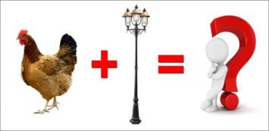
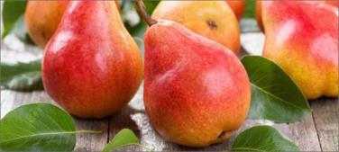
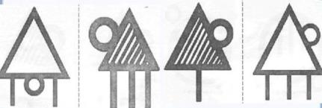
В процессе подготовки детей к написанию ВПР можно использовать такие упражнения, как: РАЗВИТИЕ КОГНИТИВНЫХ ПРОЦЕССОВ
«Соединяем несоединимое»
Игра «Внимание» «Вставь по аналогии»
Юрий – Москва, _____ - Петербург
Чук – Гек, Гек - _______
Джон – Евгений, ______ - Михаил
Шура – Саша, Нюра - ______
Мамин – Сибиряк, Соколов - _____
Логические задачи

Slide 13
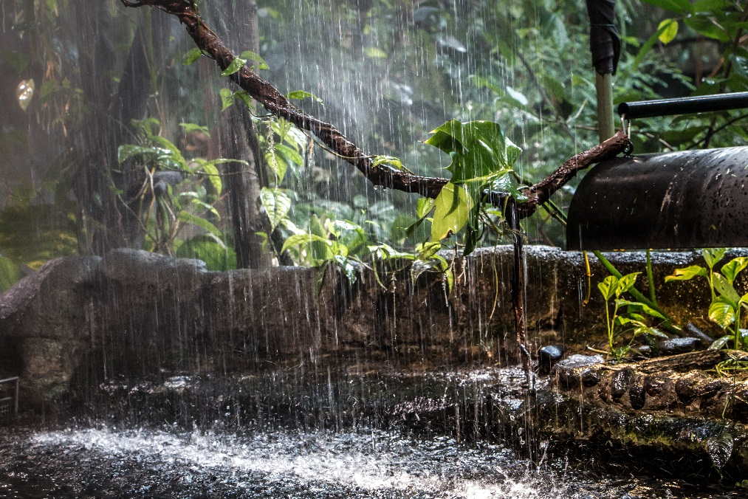
Уменьшение уровня тревожности обучающихся
Упражнение “Дождь в джунглях”
Психолог: “Давайте встанем в тесный круг друг за другом. Представьте, что вы оказались в джунглях. Погода сначала была великолепная, светило солнце, было очень жарко и душно. Но вот подул легкий ветерок. Прикоснитесь к спине впереди стоящего человека и совершайте легкие движения руками. Ветер усиливается (давление на спину увеличивается). Начался ураган (сильные круговые движения). Затем пошел мелкий дождь (легкие постукивания по спине партнера). А вот начался ливень (движение пальцами ладони вверх — вниз). Пошел град (сильные постукивающие движения всеми пальцами). Снова пошел ливень, застучал мелкий дождь, пронесся ураган, подул сильный ветер, затем он стал слабым, и все в природе успокоилось. Опять выглянуло солнце. А теперь повернитесь на 180 градусов и продолжим игру”.

Slide 14
Уменьшение уровня тревожности обучающихся
Зрительная гимнастика
В период подготовки к ВПР увеличивается нагрузка на глаза. Если устали глаза, значит, устал организм: ему может не хватить сил для выполнения задания. Нужно сделать так, чтобы глаза отдохнули.
Выполни два любых упражнения:
1. посмотри попеременно вверх- вниз (25 секунд), влево – вправо (15 секунд);
2. напиши глазами свое имя, отчество, фамилию;
3. попеременно фиксируй взгляд на удаленном предмете (20 секунд), потом на листе бумаги перед собой (20 секунд);
4. нарисуй глазами квадрат, треугольник - сначала по часовой стрелке, потом в противоположную сторону.
5. Темнота ладошками

Slide 15
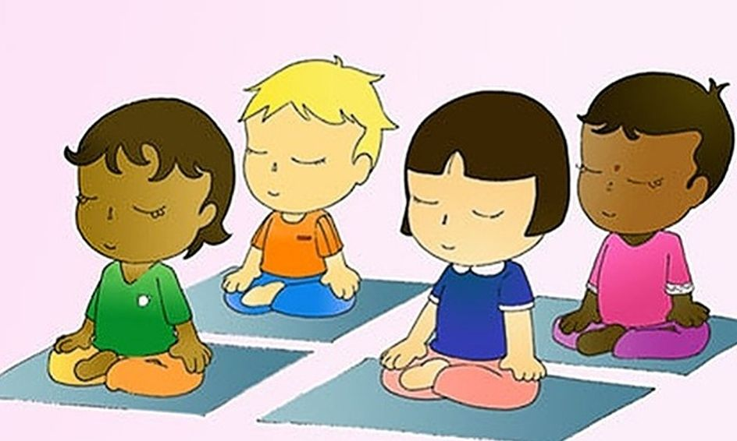
Уменьшение уровня тревожности обучающихся
Релаксация

Slide 16
КАК ПОМОЧЬ УЧАЩИМСЯ ПОДГОТОВИТЬСЯ К ВПР? (рекомендации для учителей)
1. Составьте план подготовки по предмету и расскажите о нем учащимся.
Составленный в начале года план-график, который максимально учитывает все события школьной жизни, праздники и мероприятия, позволит заранее спланировать объем и сроки изучения учебного материала. Важно дать учащимся информацию о графике работы на год, регулярно обращая их внимание на то, какая часть материала уже пройдена, а какую еще осталось пройти.
2. Дайте учащимся возможность оценить их достижения в учебе.
Обсуждая с учащимися пройденный материал, делайте акцент на том, что им удалось изучить и что у них получается хорошо. Ставьте перед ними достижимые краткосрочные учебные цели и показывайте, как достижение этих целей отражается на долгосрочном графике под¬готовки к ВПР.

Slide 17
3. Не говорите с учащимися о ВПР слишком часто.
Регулярно проводите короткие демонстрационные работы в течение года вместо серии больших контрольных работ за месяц до ВПР. Обсуждайте основные вопросы и инструкции, касающиеся ВПР. Даже если работа в классе связана с ВПР, не заостряйте на них внимание.
4. Используйте при изучении учебного материала различные педагогические технологии, методы и приемы.
Учебный материал должен быть разнообразен: плакаты, интеллект-карты, презентации, ролевые игры, проекты, творческие задачи. Использование различных методов позволяет усваивать материал ученикам с различными особенностями восприятия информации. Учащиеся иногда могут считать предмет скучным, но большинство из них положительно воспримет учебный материал на альтернативных носителях информации, например на собственном сайте или в группе в одной из социальных сетей.

Slide 18
5. «Скажи мне - и я забуду, учи меня - и я могу запомнить, вовлекай меня - и я научусь» (Б. Франклин).
Во время изучения материала важно, чтобы учащиеся принимали активное самостоятельное участие в его изучении - готовили совместные проекты и презентации в классе и по группам, обучали и проверяли друг друга.
6. Научите учащихся работать с критериями оценки заданий.
Покажите простой пример демонстрационного задания и разберите подробно, как оно будет оцениваться. Понимая критерии оценки, учащимся будет легче понять, как выполнить то или иное задание.
7. Не показывайте страха и беспокойства по поводу предстоящих ВПР.
ВПР, безусловно, событие, которое вызывает стресс у всех его участников: учащихся, родителей, учителей, администрации образовательной организации. Негативные эмоции заразительны. Покажите на собственном примере, как можно справиться с переживаниями, чувствами и ими управлять.

Slide 19
8. Хвалите своих учеников.
Любому учащемуся важно опираться на свои сильные стороны и чувствовать себя уверенно на предстоящих проверочных работах. Однако похвала должна быть искренней и по существу. Убедитесь, что ваши ученики имеют реалистичные цели в отношении предстоящих проверочных работ.
9. Общайтесь с коллегами!
Используйте ресурсы профессионального сообщества. Знакомьтесь с опытом коллег, их идеями и разработками, применяйте их на практике.
10. Обсуждайте с учащимися важность здорового образа жизни.
Хороший сон и правильное питание, умение сосредоточиться и расслабиться после напряженного выполнения заданий вносят значительный вклад в успех на проверочной работе.

Slide 20
11. Поддерживайте внеучебные интересы учащихся.
Личное пространство, не связанное с учебой, дает возможность переключаться на другие виды деятельности и в конечном итоге быть более эффективными при подготовке к ВПР.
12. Общайтесь с родителями и привлекайте их на свою сторону!
Родители всегда беспокоятся за своих детей и берут на себя больше ответственности за их успех на проверочной работе. Обсуждайте с ними вопросы создания комфортной учебной среды для учащегося дома, организации режима сна и питания ребенка, их тревоги и заботы.
В рамках работы по созданию необходимого психологического настроя у педагогов, классных руководителей, обучающихся и их родителей во время подготовки и проведения ВПР запланируйте проведение родительского собрания «Психологический комфорт в семье в период сдачи ВПР» с раздачей наглядного материала (разработка рекомендаций, памяток для обучающихся, родителей).

Slide 21
Рекомендации родителям. Ошибки родителей учащихся в ходе подготовки Всероссийской проверочной работе
1. Отношение к ВПР, как к испытанию, которое можно пройти только ценой больших жертв и, прежде всего, ценой здоровья, - ошибка. Подобная установка родителей часто создает дополнительные проблемы у ребенка.
2. Очень часто родители используют запугивание и «страшилки», обещая беды в настоящем и будущем, которые грозят при получении низкой оценки на ВПР, - это плохие помощники в преодолении стресса.

Slide 22
3. Еще одна весьма распространенная родительская ошибка – это сравнивание своего ребенка с более успешными сверстниками, старшими братьями и сестрами, подчеркивание их успехов, положительных качеств. На самом деле, все это редко приводит к желанию победить соперника или «взять с него пример», но чаще всего может просто создать конфликтную ситуацию в семье.
4. Излишняя суета, опека, тотальный контроль и требование интенсивной подготовки, нарушающие режим труда и отдыха («Почему не занимаешься?», «Сколько выучил?», «Почему делаешь не то, а это?»), в основном вызывают раздражение и протест. Родителей часто возмущает желание ребенка прогуляться, отвлечься, пойти в кино или просто поваляться на диване, слушая музыку.
5. Безусловно, усиливает волнение и страх перед ВПР подчеркивание
ответственности, которая лежит на плечах ребенка, - перед школой, учителями, родителями. «Мама этого не переживет», «Бабушку это добьет», «Перед родителями будет стыдно» - не те аргументы, которые помогут снять волнение и тревогу.

Slide 23
Рекомендации родителям. Как же помочь ребенку подготовиться к ВПР?
Важнейший фактор, определяющий успешность ребенка в ВПР – это психологическая поддержка. Поддерживать ребенка – значит верить в него.
Оказывать психологическую поддержку ребенку можно разными способами. Первый способ – продемонстрировать Ваше удовлетворение от его достижений или усилий: «Ты уже так многого достиг!».
Другой способ – научить ребенка справляться с различными задачами, создав у него установку: «Ты сможешь это сделать!». «Зная тебя, я уверен, что ты все сделаешь хорошо», «Ты знаешь это очень хорошо».
Поддерживать можно также посредством прикосновений, совместных действий, физического соучастия, выражения лица.

Slide 24
Рекомендации родителям. Организация режима дня и питания во время подготовки к ВПР
В период подготовки к ВПР учащимся не следует резко менять режим дня: необходимо сохранить привычное время пробуждения и отдыха ко сну, продолжительность и порядок занятий, часы приема пищи и пребывания на свежем воздухе.
Необходимо позаботиться и об организации полноценного питания! Такие продукты, как рыба, творог, орехи, курага и т. д. стимулируют работу головного мозга.
Старайтесь не допускать перегрузок ребенка. Следите чтобы ночной сон был не менее 8 часов. Обеспечьте дома удобное место для занятий, проследите, чтобы никто из домашних не мешал. Через каждые 30-40 минут занятий обязательно нужно делать перерывы на 10-15 минут. Желательно избегать в этот период просмотров кинофильмов и телевизионных передач, т.к. они увеличивают и без того большую умственную нагрузку.

Slide 25
Рекомендации родителям учащихся
Накануне ВПР
• Встаньте в день ВПР пораньше, чтобы приготовить ребенку любимое блюдо. Накануне ребенок должен отдохнуть и как следует выспаться. Проследите за этим.
• Если ребенок не носит часов, дайте ему часы на ВПР. Это поможет ему следить за временем.
• Отложите «воспитательные мероприятия», нотации, упреки. Не создавайте ситуацию тревоги, страха, неудачи!
• Согласуйте с ребенком возможный и достаточный результат ВПР, не настраивайте его только на максимальный, но мало достижимый

Slide 26
Рекомендации родителям учащихся
После ВПР
• В случае неудачи ребенка на ВПР не паникуйте, не устраивайте истерику и
воздержитесь от обвинений.
• Найдите слова, которые позволят ребенку улыбнуться, расслабиться снять
напряжение.

Slide 27
Рекомендации учащимся
-Сосредоточься! Для тебя должны существовать только текст заданий и часы, регламентирующие время выполнения теста. Торопись не спеша! Жесткие рамки времени не должны влиять на качество твоих ответов. Перед тем, как вписать ответ, перечитай вопрос дважды и убедись, что ты правильно понял, что от тебя требуется.
-Начни с легкого! Начни отвечать на те вопросы, в знании которых ты не сомневаешься, не останавливаясь на тех, которые могут вызвать долгие раздумья. Тогда ты успокоишься, голова начнет работать более ясно и четко, и ты войдешь в рабочий ритм. Ты как бы освободишься от нервозности, и вся твоя энергия потом будет направлена на более трудные вопросы.

Slide 28
Рекомендации учащимся
-Пропускай! Надо научиться пропускать трудные или непонятные задания. Затем можно будет к ним вернуться.
-Читай задание до конца! Спешка не должна приводить к тому, что ты стараешься понять условия задания «по первым словам» и достраиваешь концовку в собственном воображении. Это верный способ совершить досадные ошибки в самых легких вопросах.
-Думай только о текущем задании! Когда ты видишь новое задание, забудь все, что было в предыдущем. Как правило, задания в тестах не связаны друг с другом, поэтому знания, которые ты применил в одном, как правило, не помогают, а только мешают сконцентрироваться и правильно решить новое задание. Этот совет дает тебе и другой бесценный психологический эффект - забудь о неудаче в прошлом задании (если оно оказалось тебе не по зубам).

Slide 29
Итак, чтобы поддержать ребенка, необходимо:
- опираться на сильные стороны ребенка;
- помнить о его прошлых успехах и возвращаться к ним, а не к ошибкам;
- избегать подчеркивания промахов ребенка, не напоминать о прошлых неудачах;
- помочь ребенку обрести уверенность в том, что он справится с данной задачей;
создать в школе и классе обстановку дружелюбия и уважения, уметь и хотеть демонстрировать уважение к ребенку.
Поддерживайте своего ученика, будьте одновременно тверды и добры, но не выступайте в роли судьи.

Slide 30
СПАСИБО ЗА ВНИМАНИЕ! УДАЧНОЙ СДАЧИ ВПР ВАМ И ВАШИМ УЧЕНИКАМ!

